Slide 1
개선된 음식 선택 챗봇
김성근
Notes:
안녕하십니까, 지난번 완성했던 음식 선택 챗봇의 개선안을 발표하겠습니다.

Slide 2
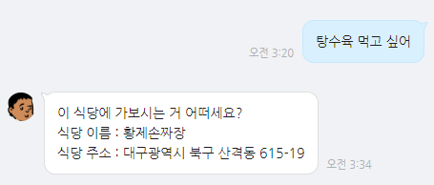
기존 챗봇의 문제점
심각하게 느린 시간
Cpu만을 이용하여 텐서플로우를 돌리면서 생기는 속도 문제
프록시를 통해 우회를 해야 하는 대구 맛집 API
Notes:
기존 챗봇은 매우 느렸습니다.
텐서플로우를 돌리기에 느린 스펙의 서버였으며 프록시 우회 이슈가 있어 응답이 매우 느렸습니다.

Slide 3
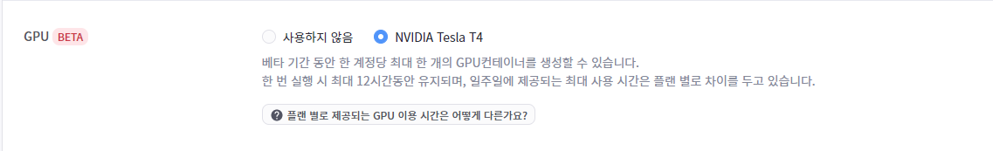
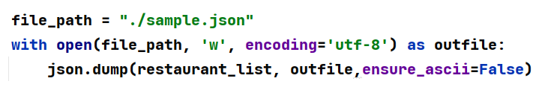
속도 개선 방향
IDE 생성시 gpu 활용
Json 파일에 맛집 정보를 모두 저장
- 로컬 파이참을 이용하여 가져옴
Notes:
서버 생성 방식을 바꾸고 맛집 데이터 역시 로컬 데이터로 읽어 들이기로 하였습니다.

Slide 4
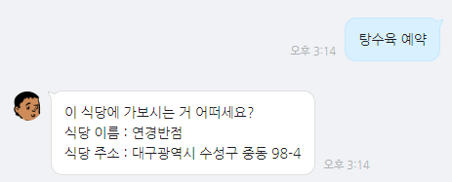
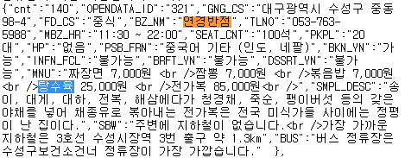
개선된 속도
Notes:
보시는 것처럼 결과가 매우 향상된 것을 보실 수 있습니다.

Slide 5
향후 개발 방향
AWS를 활용하거나 개인 서버를 구매하여, 고스펙으로 구동시킨 뒤 카톡 챗봇으로 변경 예정
코드 최적화할 부분이 있다면 최적화할 것
DBMS를 활용하여 주기적으로 JSON을 업데이트할 것
Notes:
추후 개발 방향입니다.

Slide 6
감사합니다
Notes:
여기까지 입니다. 감사합니다.

